Slide 1

稀疏奖励——分层强化学习 （Hierarchical Reinforcement Learning）
汇报人：刘伟翼2021.07.29

Slide 2
目录
稀疏奖励(Sparse Reward)
设计奖励(Reward Shaping )
层次强化学习(Hierarchical Reinforcement Learning)
层次强化学习经典模型
总结

Slide 3


Hierarchical RL
校长
教授
研究生
提出任务
提出子任务
行动
如果下层agent不能达到目标，上层agent将受到惩罚 .
如果agent达成了错误的目标，则假设最初的目标是错误的那个目标 .

Slide 4
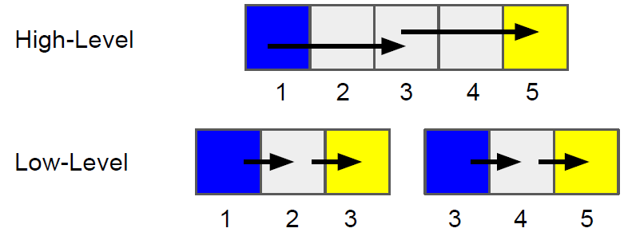
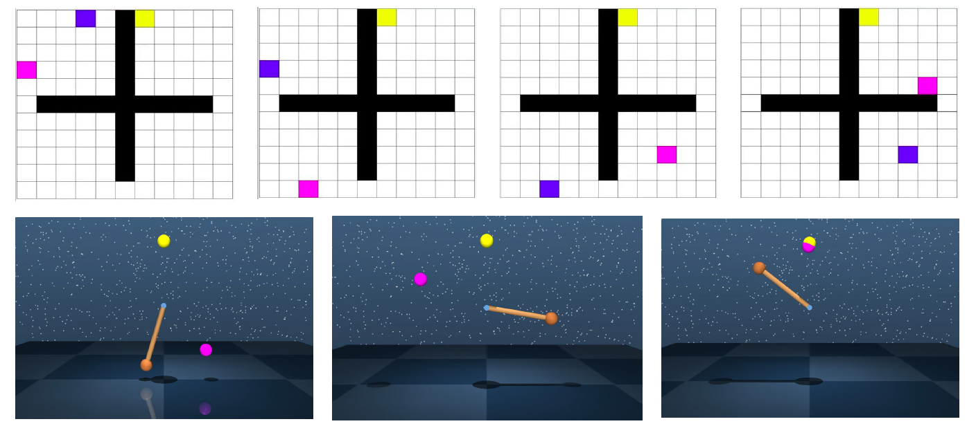

Slide 5
目录
稀疏奖励(Sparse Reward)
设计奖励(Reward Shaping )
层次强化学习(Hierarchical Reinforcement Learning)
层次强化学习经典模型
总结

Slide 6
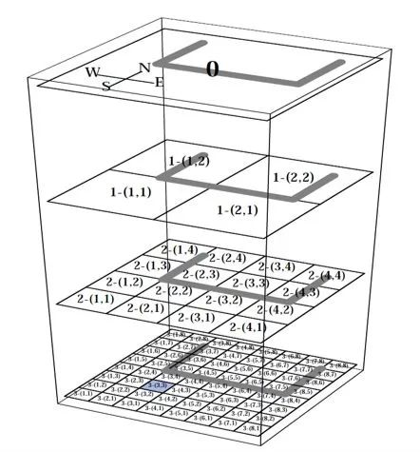
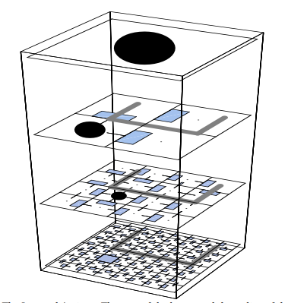
层次RL鼻祖——Feudal Reinforcement Learning
两大原则：
Reward Hiding
Information Hiding

Slide 7
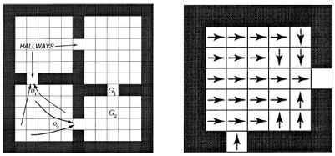
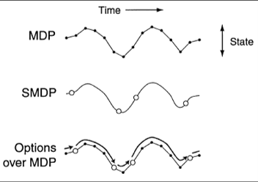

Option概念
三元组:($I_{w}, π_{w}, β_{w})$

Slide 8
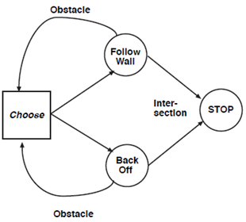
Hierarchical Abstract Machines(HAM)
动作状态，在环境中执行动作
调用状态，将另一个机器作为子程序执行。
选择状态，非确定性地选择下一个机器状态
停止状态，停止机器的执行，并将控制返回到之前的调用状态。

Slide 9
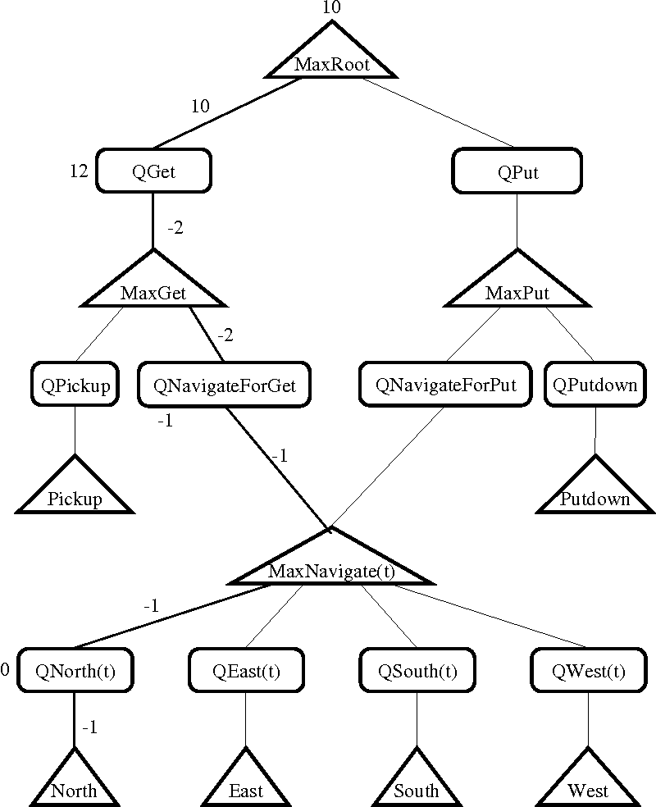
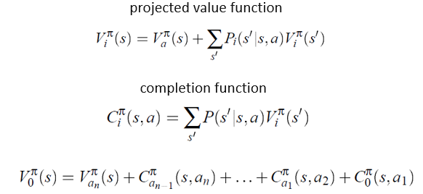
MAXQ

Slide 10
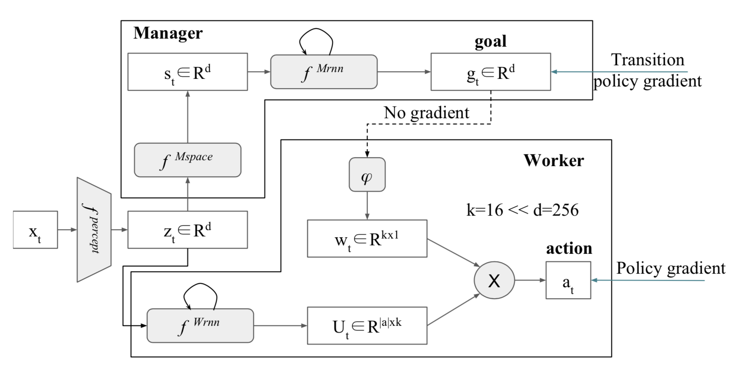
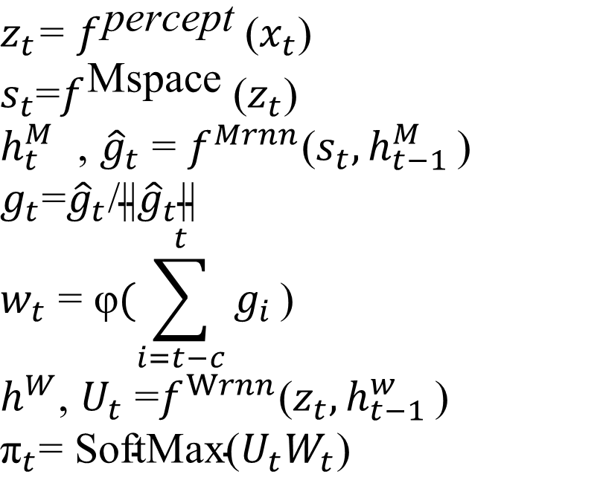
Feudal RL改进——FeUdal Networks (FuNs)
$$z_{t}\text{= }f^{\text{percept}} \text{(}x_{t}\text{)}$$
$$s_{t}\text{=}f^{\text{Mspace}} \text{(}z_{t}\text{)}$$
$$h_{t}^{M}\text{ , }{\hat{g}}_{t}\text{ = }f^{Mrnn}\text{(}s_{t}{,h}_{t−1}^{M}\text{)}$$
$$g_{t}\text{=}{\hat{g}}_{t}\text{/||}{\hat{g}}_{t}\text{||}$$
$$w_{t}\text{ = }\text{φ}(\sum_{i=t−c}^{t}{g_{i}}\text{) }$$
$$h^{W}\text{,} U_{t} \text{=}f^{Wrnn}\text{(}z_{t}{,h}_{t−1}^{w}\text{)}$$
$${\text{π}}_{t}\text{= }\text{SoftMax}\text{(}U_{t}W_{t}\text{) }$$

Slide 11
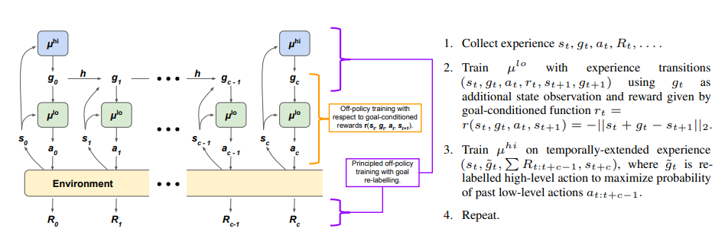
HIerarchical Reinforcement learning with Off-policy correction
(HIRO)

Slide 12
目录
稀疏奖励(Sparse Reward)
设计奖励(Reward Shaping )
层次强化学习(Hierarchical Reinforcement Learning)
层次强化学习经典模型
总结

Slide 13
总结
主要解决问题：稀疏奖励问题，复杂问题
主要思想：分而治之
分层方法：goal-reach，multi-level control
层次强化学习模型汇总：Feudal、HAM、MAXQ、Options、Option-Critic、A2OC、H-DRL、h-DQN、FuNs、UVFA、HER、HAC、HIRO、Skill Chaining、Information-Constrained Primitives、DIAYN、DADS

Slide 14
Feudal Reinforcement Learning:
http://www.gatsby.ucl.ac.uk/~dayan/papers/dh93.pdf
FuNs:
https://arxiv.org/pdf/1703.01161.pdf
OPTION:
https://www.sciencedirect.com/science/article/pii/S0004370299000521
HIRO:
https://arxiv.org/pdf/1805.08296.pdf
MAXQ:
https://www.jair.org/index.php/jair/article/view/10266
HAM:
https://people.eecs.berkeley.edu/~russell/classes/cs294/s11/readings/Parr+Russell:1998.pdf

Slide 15
Thanks!

